Slide 1
Муниципальное образовательное учреждение средняя общеобразовательная школа № 2 г. Белинского им.Р.М.Сазонова
ПРОФИЛАКТИКА
АГРЕССИВНОГО ПОВЕДЕНИЯ
НЕСОВЕРШЕННОЛЕТНИХ
Презентацию составили ученицы 10 класса Абрамчева Алина и Иванова Мария

Slide 2
Понятие и формы агрессии
Агрессивное поведение – это взаимодействие, в ходе которого одним человеком (агрессором) умышленно наносится вред другому (жертве).
Агрессор – тот, кто умышленно наносит вред другому: насмехается, дерется, портит вещи.
Жертва – человек, которому умышленно наносит вред агрессору.
Зрители – группа учеников, свидетелей агрессивного поведения, которые сами не являются инициаторами агрессивных действий, но наблюдая за действиями агрессоров, не встают на сторону жертвы, а иногда прямо или косвенно даже помогают агрессору.
Агрессия – это любая форма поведения, нацеленного на оскорбление или причинение вреда другому живому существу; явно злонамеренное поведение, предполагающее действия, посредством которых агрессор намеренно причиняет ущерб своей жертве.
Агрессивность – свойство личности, она является как результатом генетической предрасположенности, так и влияния среды.

Slide 3
Актуальность темы
Повышенная агрессивность детей является одной из наиболее острых проблем не только для врачей, педагогов и психологов, но и для общества в целом. Актуальность темы несомненна, поскольку число детей с таким поведением стремительно растет. Это вызвано суммацией целого ряда факторов.

Slide 4
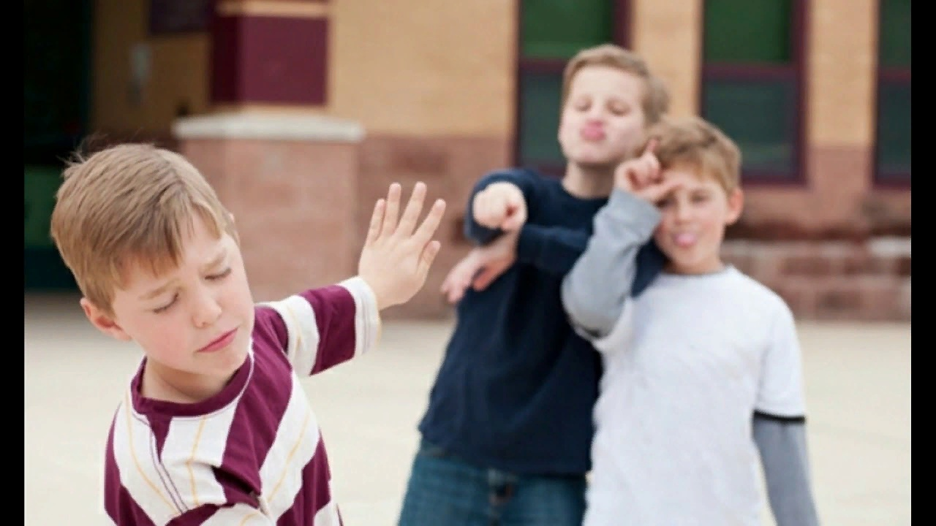
Факторы
Ухудшение социальных условий жизни части детей.
Кризис воспитания в ряде семей.
Увеличение доли патологических родов, оставляющих последствия в виде повреждений головного мозга ребенка.
Социокультурные факторы, такие как средства массовой информации, кино и видеоиндустрия, которые регулярно пропагандируют культ насилия.

Slide 5
Основные этапы работы социального педагога по преодолению агрессивного поведения школьников
Основными этапами работы с агрессивными детьми являются:
1.диагностика эмоционального состояния
2.индивидуальное консультирование, выявление причин данной проблемы, обучение навыкам разрешения возникающих проблем, умением управлять своими эмоциями;
3.включение подростков в тренинговые группы с целью коррекции негативных эмоционально значимых ситуаций;
4.индивидуальная работа с системой ценностей ребенка, работать над формированием позитивной «Я концепции»;
5.обучение эффективным навыкам, способам эффективного общения, конструктивному поведению в конфликтных ситуациях.[10]
Кроме того, необходима работа с семьей агрессивного ребенка, целью которой является установление значимых взаимоотношений между ребенком и родителями.

Slide 7
Рекомендации по сдерживанию нарастающей агрессии:
посчитать до 10.
сделать 10-12 глубоких вдохов и выдохов (обязательно в доступной форме нужно объяснить механизм связи между выдохом и релаксацией). Подросткам, интересующимся различными восточными оздоровительными техниками или единоборствами, можно заметить взяты от туда.
походить, если это возможно взад- вперед по помещению в темпе, диктуемом внутреннем состоянием.
порвать не нужную бумагу (а еще лучше, если на ней предварительно написать, то что вызывает агрессивную реакцию), такую бумагу можно не просто разорвать, но и торжественно сжечь, соблюдая конечно все правила пожарной безопасности.
выместить свои отрицательные эмоции на каком – нибудь заранее приготовленном ненужном и безопасном предмете. Мальчики могут приспособить для этих целей что-то вроде боксерской груши.
Самое конструктивное – разрядить эмоции какой-нибудь осмысленной полезной работой – уборкой помещения, стиркой, работой в саду или просто спортивной игрой, бегом

Slide 8
Предлагаемая анкета «ВЫЯВЛЕНИЕ АГРЕССИВНОСТИ У ПОДРОСТКА»
Ученикам предлагается ответить на вопросы анкеты, позволяющие выявить степень агрессивности у подростка.
Да
Нет
1. Временами мне кажется, что в меня вселился злой дух
2. Я не могу промолчать, когда чем-то недоволен(а)
3. Когда кто-то причиняет мне зло, я обязательно стараюсь отплатить тем же
4. Иногда мне без всякой причины хочется выругаться
5. Бывает, что я с удовольствием ломаю игрушки, что-то разбиваю
6. Иногда я так настаиваю на чём-то, что окружающие теряют терпение
7. Я не прочь подразнить животных
8. Переспорить меня трудно
9. Очень сержусь, когда мне кажется, что кто-то надо мной подшучивает
10. Иногда у меня вспыхивает желание сделать что-то плохое, шокирующее окружающих.
11. В ответ на обычные распоряжения стремлюсь сделать всё наоборот
12. Часто не по возрасту ворчлив(а)
13. Люблю быть первым(ой), командовать, подчинять себе других
14.Неудачи вызывают у меня сильное раздражение, желание найти виноватых
15.Легко ссорюсь, могу вступать в драку
16.У меня нередки приступы мрачной раздражительности
17.Не считаюсь со сверстниками, не уступаю, не делюсь
18.Уверен (а), что любое задание выполню лучше всех
Обработка результатов: положительный ответ на каждое предложенное утверждение оценивается в 1 балл, отрицательный – 0.
Подсчитайте результаты и оцените степень агрессивности подростка.
Высокая степень агрессивности от 15 до 20 баллов.
Средняя степень агрессивности от 7 до 14 баллов.
Низкая степень агрессивности от 1 до 6 баллов.

Slide 9
Выводы по анкетированию учащихся
Таким образом, после проведения анкетирования, мы увидим , действительно ли существует проблема агрессивного поведения среди учащихся или нет. Но стоит отметить такой факт, что учащиеся сопереживают и стараются помочь тем кто попал в трудную ситуацию. В своем большинстве ученики презирают обидчиков и ищут способы решения проблемы.

Slide 10
Выводы к анкетированию учителей
Учителя считают, что в школе проявляется агрессия вербальная и физическая на переменах, но чем старше ученик , тем меньше он рассказывает о своих обидчиках учителям. Основную помощь в трудной ситуации оказывают родители или одноклассники.

Slide 11
Виды агрессии
Прямая агрессия
вербальная (словесная) – когда насмешничают, иронизируют, обзывают, ругаются матом и т.д.;
физическая – когда дерутся, толкаются, колют друг друга острыми предметами, дергают за волосы и т.д.;
материальная – когда вымогают деньги или другие вещи, воруют, портят личное имущество и т.д.
Косвенная агрессия
частичное игнорирование – неприятие в некоторые виды деятельности (игры, разговоры и т.д.);
полное игнорирование – бойкот;
другие виды психологического давления - ( когда заставляют делать за кого-то домашнее задание, давать списывать, принуждают к каким-то действиям и т.д.)

Slide 12
Гнев
Основой агрессивного состояния является гнев, он может быть обусловлен:
внешними событиями;
мыслями («это несправедливо», «это специально подстроили», «мне это неприятно» ит.д.), формирующими твердую уверенность в их истинности;
эмоциями (злость, огорчение, чувство вины, стыд, зависть);
Поведением других людей (поступки, высказывания).

Slide 13
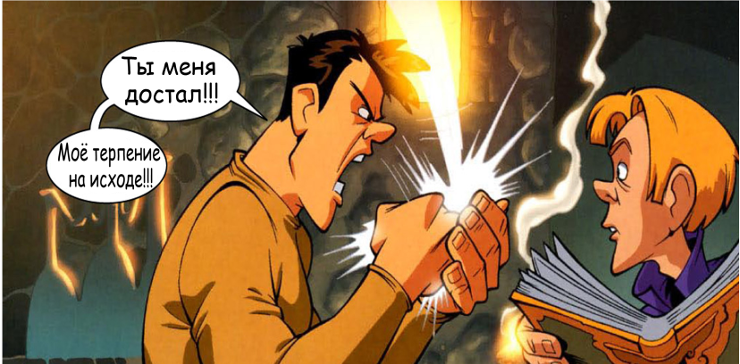
Чтобы не стать объектом агрессии, необходимо придерживаться следующих принципов:
Не бойся агрессора, держись уверенно

Slide 14
Постарайся сохранять спокойствие, говори медленно, четко и твердо

Slide 15
Не груби в ответ и не дерись

Slide 16
Используй (выбери) следующие стратегии поведения:
твердо и уверенно скажи, что тебе не нравится такое обращение;
пошути в ответ;
спокойно уйди (не убегай);
обратись за помощью к друзьям или старшим, если не можешь справиться сам.

Slide 17
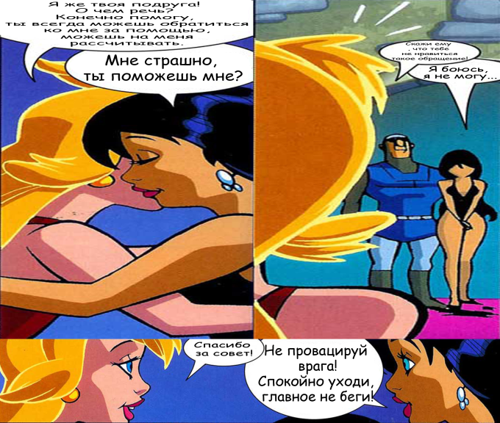

Slide 18
Спасибо за внимание!

